Slide 1
Konkurss «Gada balva sociālajā darbā 2021»
Konkursa rezultāti

Slide 2
Konkursa norise
sadarbībā ar Latvijas sociālo darbinieku biedrību, Latvijas Pašvaldību savienību, Latvijas Pašvaldību sociālo dienestu vadītāju apvienību un Latvijas Profesionālo sociālā darba speciālistu asociāciju
18.10.2021.- 22.11.2021. pieteikumu iesniegšana
Saņemti 17 pieteikumi
03.01.2022. – 28.01.2022. iedzīvotāju balsošana (13 pretendenti)
2022. gada 15. martā rezultātu publiskošana

Slide 3
Nominācija “Labākais sociālais darbinieks sociālajā dienestā 2021”
Aļesja Caune, Ventspils valstspilsētas pašvaldības iestādes “Ventspils Sociālais dienests” vecākā sociālā darbiniece darbam ar ģimeni un bērniem
Marina Keirāne, Liepājas pilsētas pašvaldības iestādes “Liepājas pilsētas domes Sociālais dienests” sociālā darbiniece darbam ar ģimenēm ar bērniem
Agija Jaunbērziņa, Ogres novada Ikšķiles sociālā dienesta sociālā darbiniece
Gunta Vilne, Talsu novada Sociālā dienesta sociālā darbiniece darbam ar asistentiem
Vita Jansone, Jūrmalas pilsētas domes Labklājības pārvaldes Sociālā dienesta Sociālās palīdzības nodaļas vecākā sociālā darbiniece

Slide 4
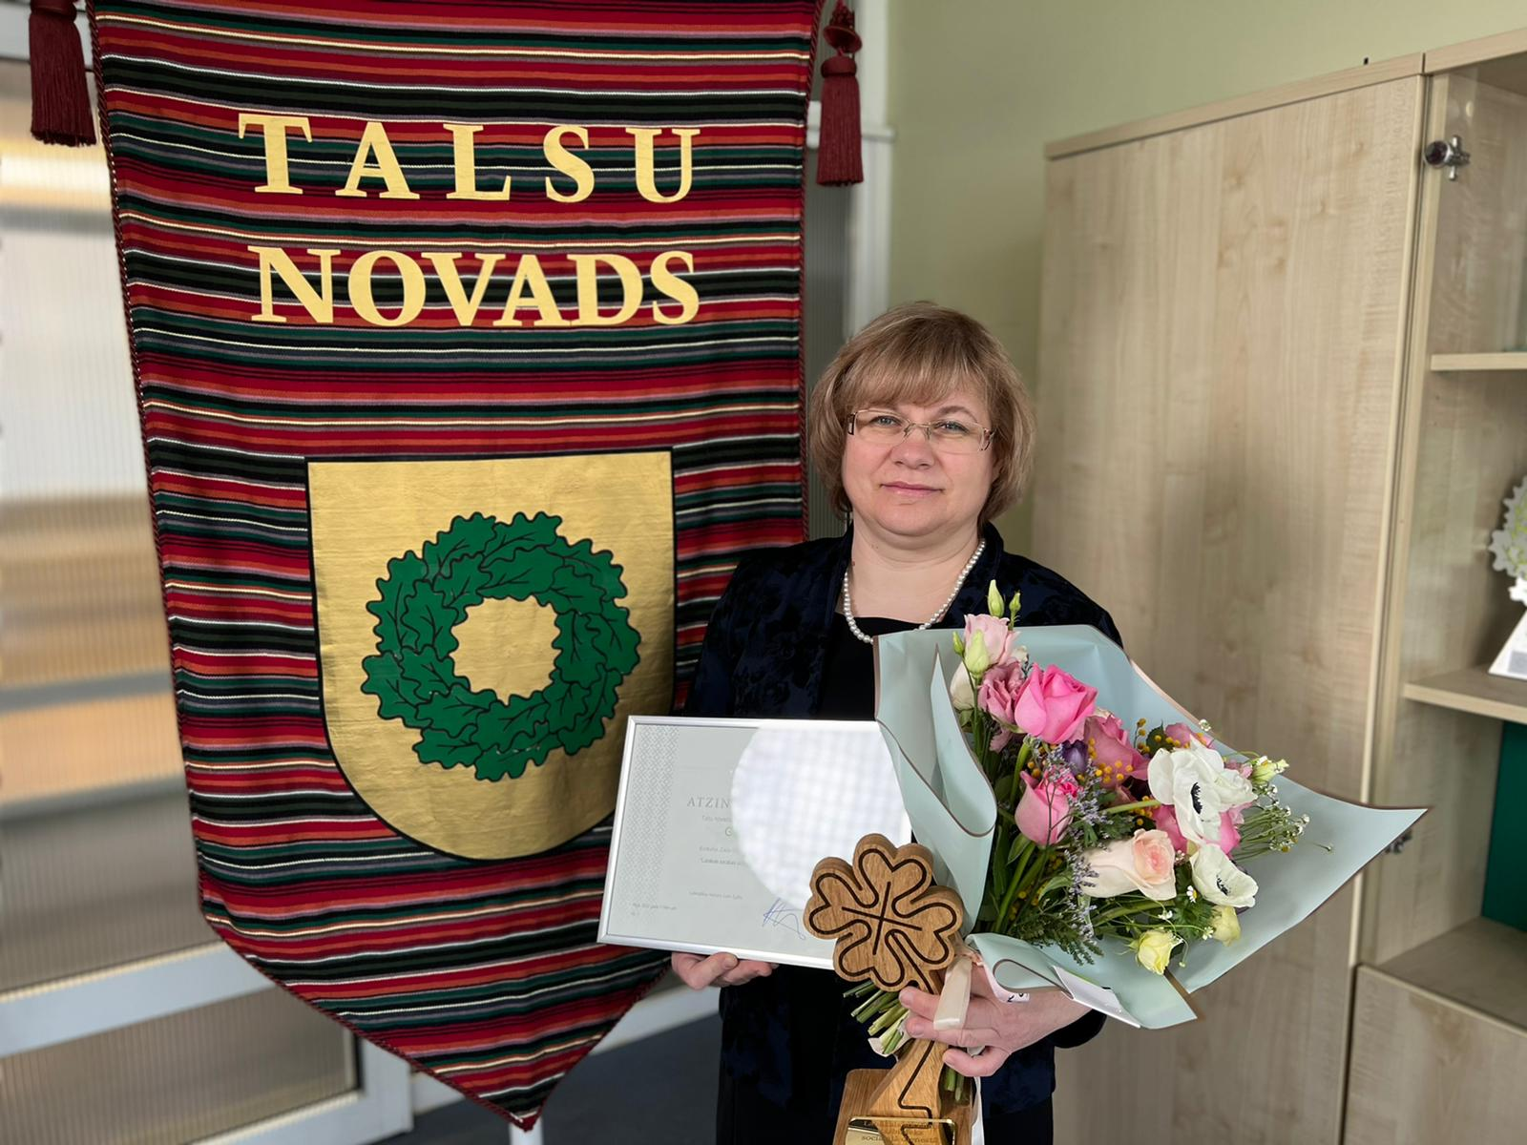
Nominācijā “Labākais sociālais darbinieks sociālajā dienestā 2021” balvu saņēma
Gunta Vilne, Talsu novada Sociālā dienesta sociālā darbiniece darbam ar asistentiem

Slide 5
Nominācija “Labākais sociālais darbinieks sociālajā pakalpojumā publiskajā sektorā 2021”
Gunta Āboliņa, Saldus novada p/a Sociālā dienesta struktūrvienības “Sociālais nams” vadītāja - sociālā darbiniece
Aija Zosule, Jelgavas novada Daudzfunkcionālā sociālo pakalpojumu centra “LAIPA” sociālā darbiniece

Slide 6
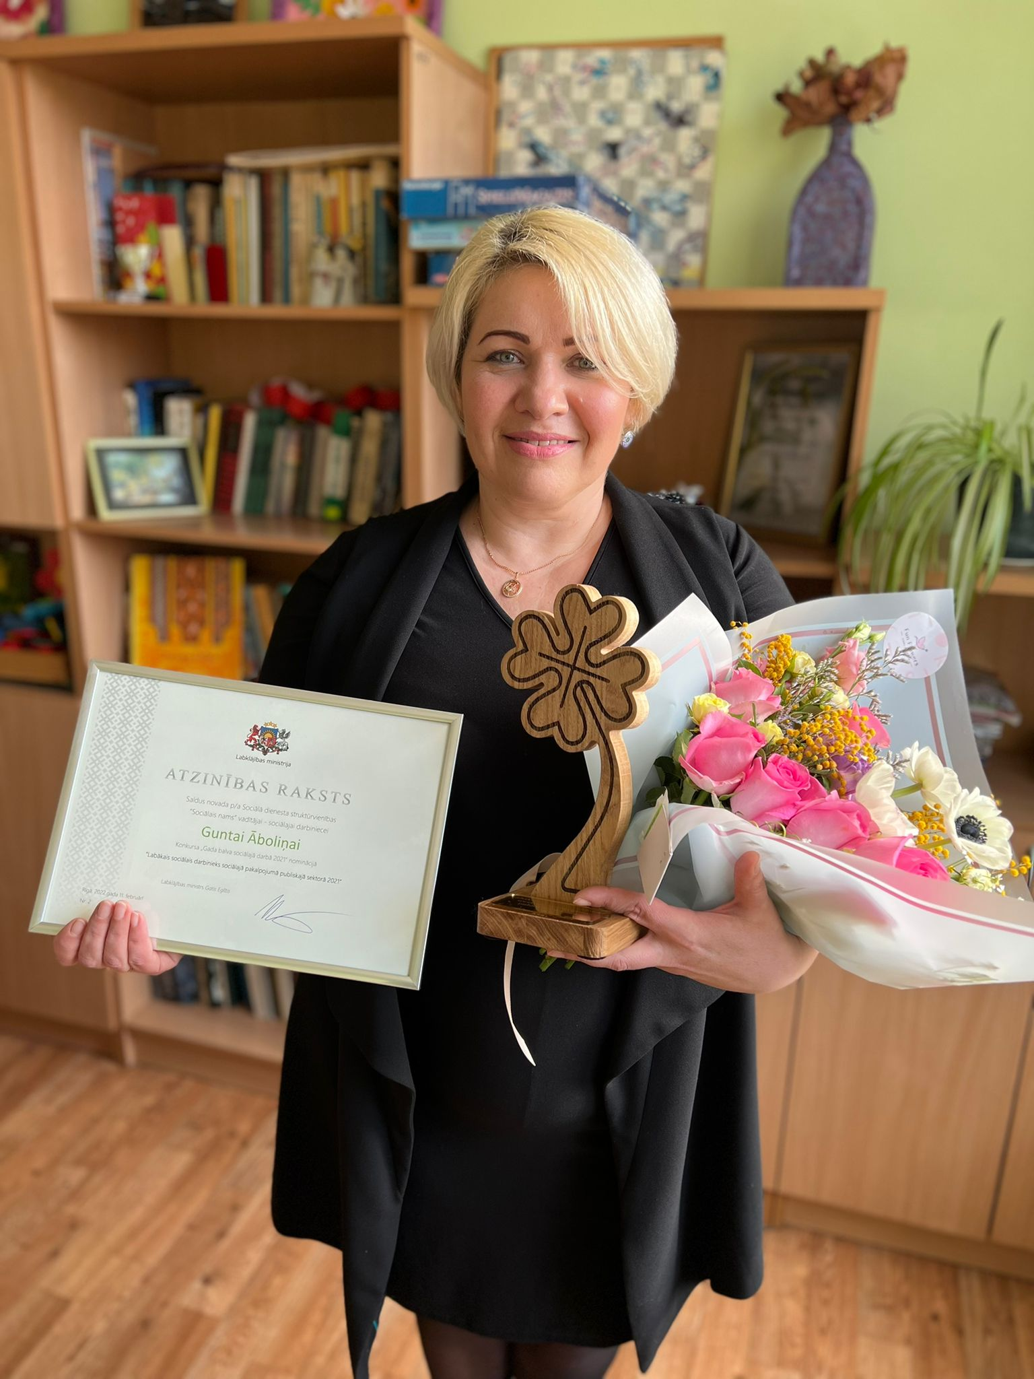
Nominācijā “Labākais sociālais darbinieks sociālajā pakalpojumā publiskajā sektorā 2021” balvu saņēma:
Gunta Āboliņa, Saldus novada p/a Sociālā dienesta struktūrvienības “Sociālais nams” vadītāja - sociālā darbiniece

Slide 7
Nominācija “Labākais sociālais darbinieks NVO un privātajā sektorā 2021”
Baiba Drone, nodibinājuma “Rehabilitācijas centrs POGA” sociālā darbiniece
Dace Asiķe, biedrības „Latvijas Samariešu apvienība” Ventspils nodaļas sociālā darbiniece
Maira Briede, Nodibinājums "Fonds Cilvēks Cilvēkam" sociālā darbiniece

Slide 8
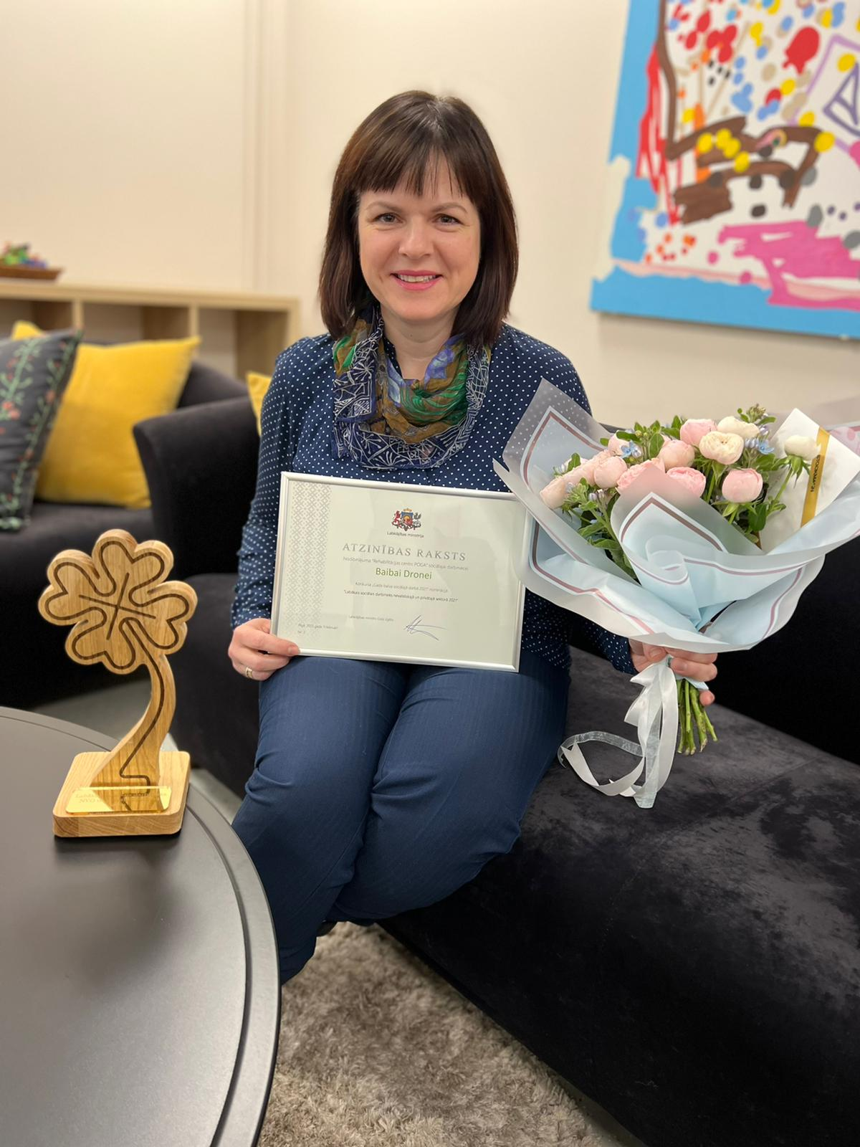
Nominācija “Labākais sociālais darbinieks NVO un privātajā sektorā 2021” balvu saņēma
Baiba Drone, nodibinājuma “Rehabilitācijas centrs POGA” sociālā darbiniece

Slide 9
Nominācija “Labākais vadītājs sociālā darba jomā 2021”
Aivars Damroze, Smiltenes novada Gatartas pansionāta vadītājs
Inga Kārkliņa, Cēsu novada p/a “Sociālais dienests" Atbalsta nodaļas pilngadīgām personām vadītāja
Gundega Mekša, Ventspils Sociālais aprūpes nams “Selga” direktore

Slide 10
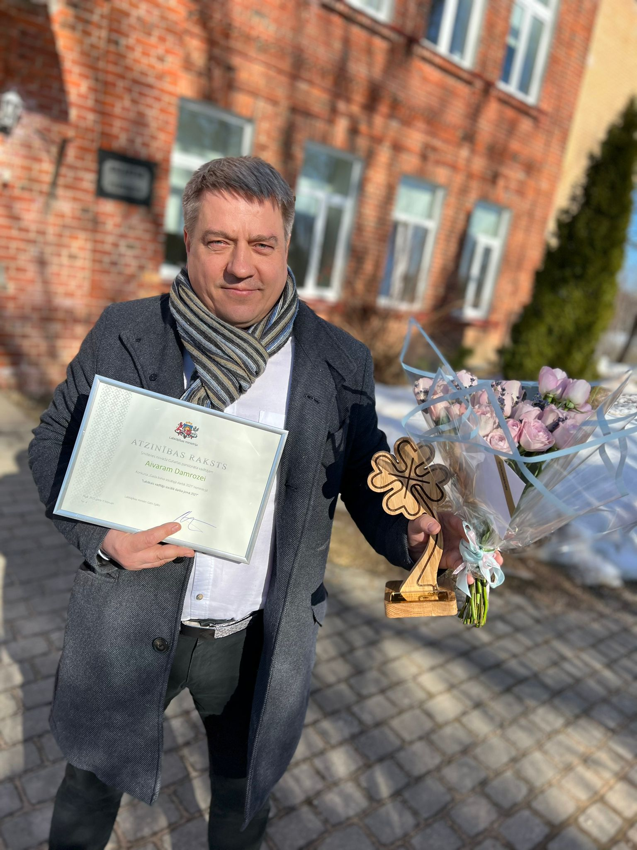
Nominācija “Labākais vadītājs sociālā darba jomā 2021” balvu saņēma
Aivars Damroze, Smiltenes novada Gatartas pansionāta vadītājs

Slide 11
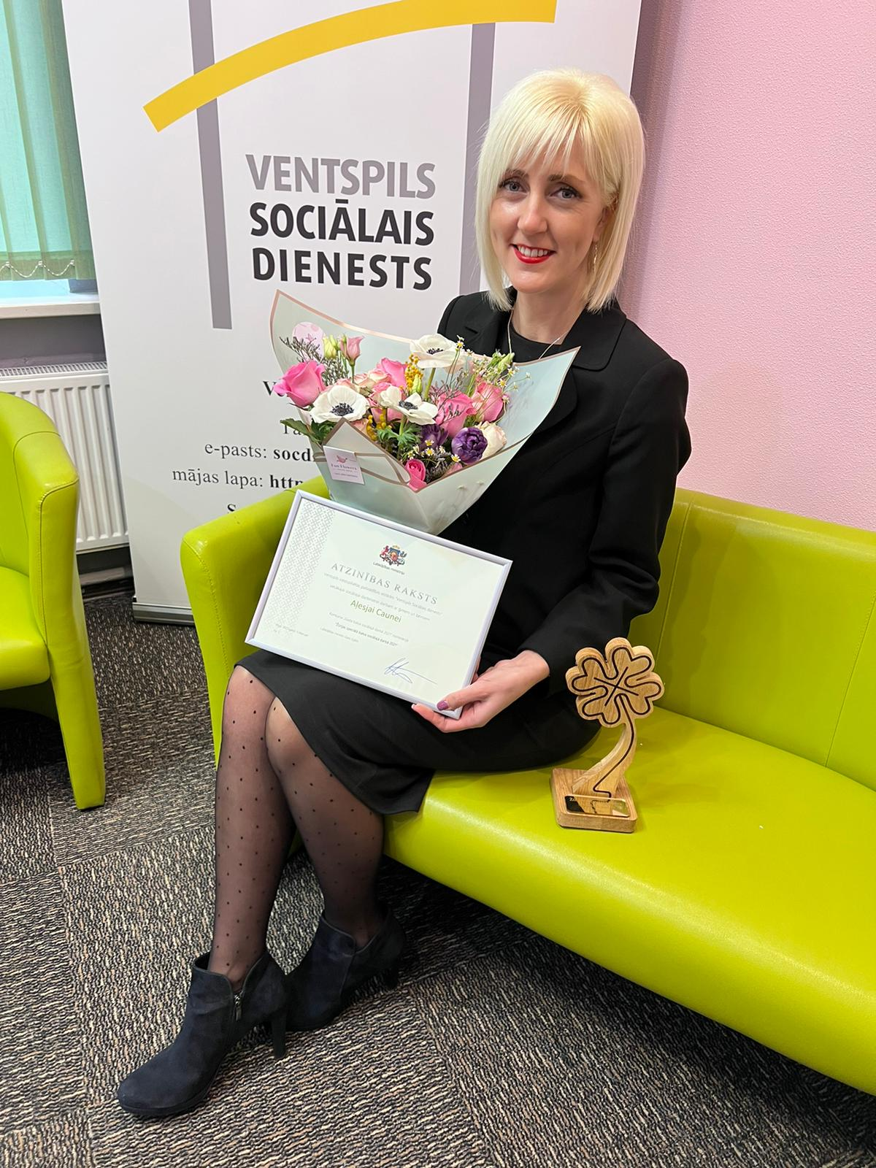
Nominācija “Žūrijas speciālā balva sociālajā darbā 2021”
Aļesja Caune, Ventspils valstspilsētas pašvaldības iestādes “Ventspils Sociālais dienests” vecākā sociālā darbiniece darbam ar ģimeni un bērniem

Slide 12
Konkursa publicitāte
Apbalvošanas video skatāms: https://www.youtube.com/watch?v=glUTDasK3j8
Informācija par konkursa uzvarētājiem: https://www.lm.gov.lv/lv/konkursa-gada-balva-socialaja-darba-rezultati
Nozares politika/Sociālais darbs/Konkurss «Gada balva sociālajā darbā»/Konkursa «Gada balva sociālajā darbā» rezultāti
LM mājaslapas Jaunumu sadaļā un Fcb profilā

